Slide 1
Protéger la plateforme ERP/CRM de Rhénalis
Analyse de risques EBIOS Risk Manager - restitution à la direction
Kleiton KITANI, Ryan AMORY · 21 octobre 2026 · cas fictif
Notes:
Présentation du groupe. Nous avons été mandatés comme équipe de conseil SSI pour analyser les risques de la plateforme cloud qui porte l’ERP et le CRM de Rhénalis. En 10 minutes : ce qui doit être protégé, qui menace et par où, les risques prioritaires, puis le plan d’action et les décisions que nous attendons de vous.

Slide 2
Une activité qui repose entièrement sur des tiers
Rhénalis SAS
PME de distribution B2B de matériel électrique, ~90 salariés, ~22 M€ de CA (hypothèses).
Périmètre étudié
ERP et CRM hébergés en IaaS, base de données, annuaire, sauvegardes, messagerie, ~75 postes, accès distants.
Hors périmètre
Paie, site vitrine, équipements d’entrepôt.
5
9
valeurs métier
parties prenantes
5
23
risques retenus
hypothèses tracées
Notes:
Le cas fourni ne fixe que l’objet d’étude. Tout le reste - taille, secteur, faiblesses de sécurité - est une hypothèse du groupe, tracée dans un journal de 23 entrées. Nous distinguons systématiquement faits, déclarations, hypothèses et informations manquantes. Point clé : l’infogérance, l’hébergement et la maintenance de l’ERP sont confiés à des tiers, ce qui conditionne toute l’analyse.

Slide 3
Le pire : perdre définitivement les données
G4
VM4 · besoin I4 + T4
G3
VM1 · besoin D3
G3
VM2 · besoin C3
Perte définitive des données comptables
Commandes impossibles plus d’une semaine
Vol du fichier clients
G3
VM3 · besoin I4
G2
VM3 · besoin D2
G2
VM5 · besoin D2
Fraude au RIB sur les factures
Facturation interrompue plus de 2 semaines
Stocks indisponibles plus de 3 jours
Un seul G4 : faute de test de restauration documenté et de copie hors ligne (H07, H08), la perte serait irréversible.
Notes:
Cinq valeurs métier, sept événements redoutés, chacun relié à un besoin de sécurité : disponibilité, intégrité, confidentialité ou traçabilité. Nous avons évité de tout coter au maximum : un seul événement est G4, la perte définitive des données comptables, parce qu’elle empêcherait de reconstituer comptes clients, encours et comptabilité. Cette cotation repose sur une information manquante, H07 : aucun compte rendu de test de restauration n’est disponible. Une absence de preuve n’est pas une preuve d’absence, mais elle justifie la prudence.

Slide 4
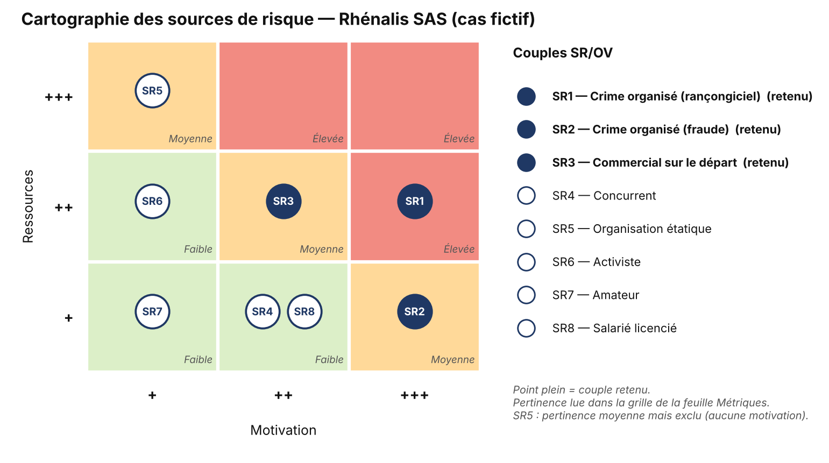
Trois menaces retenues, cinq chemins d’attaque
Chemins d’attaque
SS1
Infogérant + console de l’hébergeur
G4
SS2
Éditeur de l’ERP
G3
SS3
Direct : poste d’un salarié
G4
SS4
Direct : messagerie d’un salarié
G3
SS5
Direct : accès légitime au CRM
G3
2 chemins par un tiers, 3 directs
Notes:
Huit couples source de risque / objectif ont été cotés en motivation et ressources ; trois sont retenus : le crime organisé (rançongiciel), la fraude financière et un commercial sur le départ. Nous avons exclu l’organisation étatique par décision explicite : la grille donnait une pertinence moyenne à cause des ressources, mais Rhénalis n’a rien de stratégique pour un État. À gauche, la cartographie des sources de risque : les trois couples retenus sont en points pleins. À droite, les cinq chemins d’attaque : deux passent par un tiers - l’infogérant, avec la console de l’hébergeur, et l’éditeur de l’ERP - et trois sont directs. Dans la fraude au RIB, les grands comptes sont les victimes, pas un intermédiaire : le chemin passe par la messagerie d’un salarié.

Slide 5
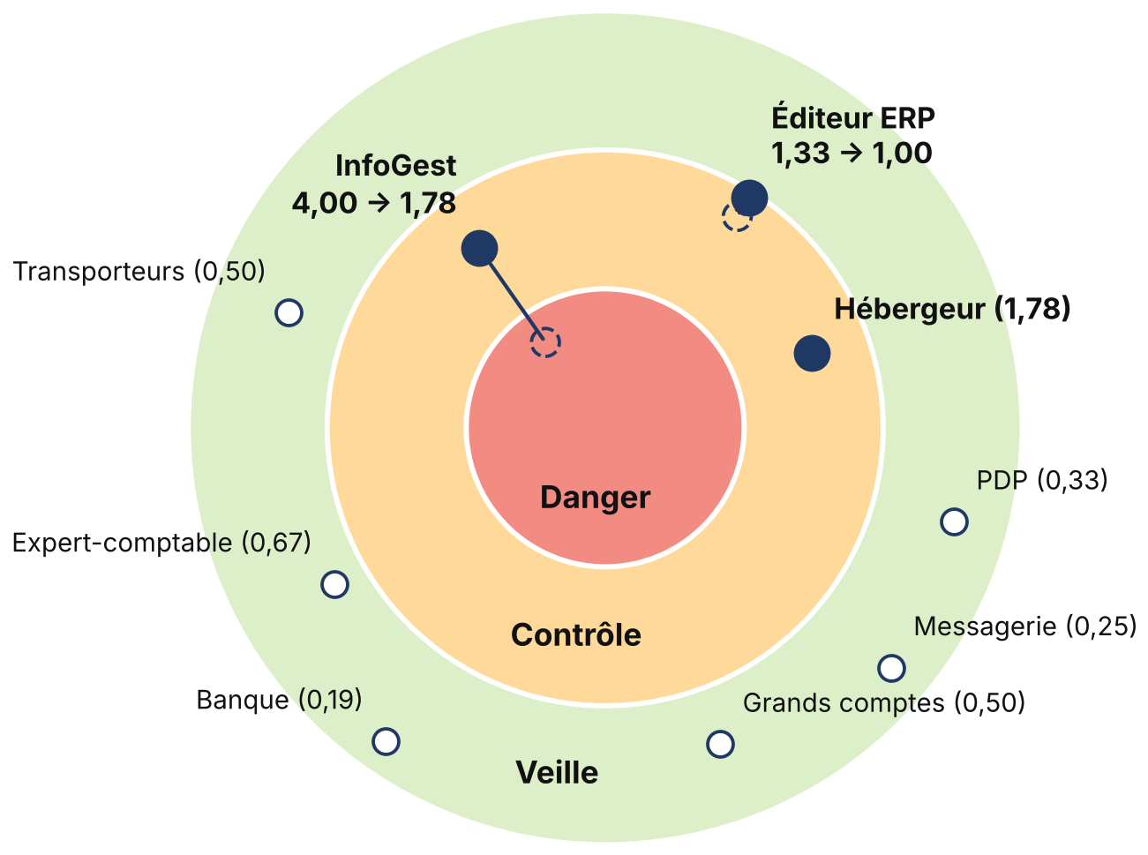
L’infogérant est le maillon le plus exposé
4,00 → 1,78
indice de l’infogérant, avant / après mesures
Pourquoi en zone danger
Admin sans MFA (H04)
Compte partagé (H05)
Contrat sans clause de sécurité (H13)
Autres effets
Éditeur : 1,33 → 1,00, reste en contrôle
Hébergeur : 1,33 si qualification confirmée
Notes:
Neuf parties prenantes cotées sur dépendance, pénétration, maturité et confiance. L’infogérant est seul en zone danger, avec un indice de 4 : il est indispensable et a les droits d’administration sur l’annuaire, les serveurs et les sauvegardes. Nous faisons l’hypothèse - à vérifier - que sa sécurité est réactive et que son contrat n’impose rien. Un avenant de sécurité le ferait passer à 1,78, hors zone danger. On ne peut pas imposer une configuration à un tiers : on passe par le contrat. Les deux parties prenantes en zone contrôle, l’hébergeur et l’éditeur, portent chacune un scénario.

Slide 6
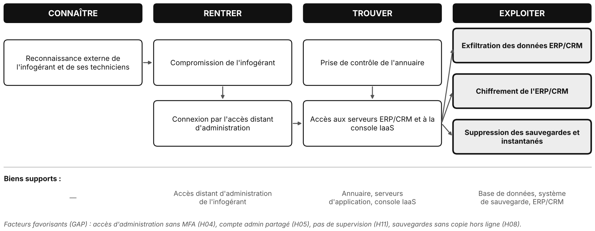
Le scénario principal est très vraisemblable
V3
Très vraisemblable (méthode expresse)
GAP
Écarts supposés : MFA, compte partagé, supervision
5 SO
4 scénarios en V3, 1 en V2
Notes:
Chaque scénario stratégique est décliné en quatre phases - connaître, rentrer, trouver, exploiter - avec le bien support visé à chaque étape ; les cinq graphes sont dans le dossier. Nous avons coté la vraisemblance en méthode expresse, en supposant que l’attaquant passe à l’acte. SO1 est coté V3 sur la base de nos hypothèses : si, comme nous le supposons, les accès de l’infogérant n’ont pas de double authentification et reposent sur un compte partagé non supervisé, l’attaque a de bonnes chances d’aboutir. Ce sont les premiers points à vérifier dans une mission réelle. SO1 et SO2 passent tous deux par un tiers, mais pas le même : l’infogérant, de maturité 2, a un accès permanent sans double authentification avec un compte partagé ; l’éditeur, de maturité 3, n’accède au serveur qu’à la demande. D’où V3 pour SO1 et V2 pour SO2.

Slide 7
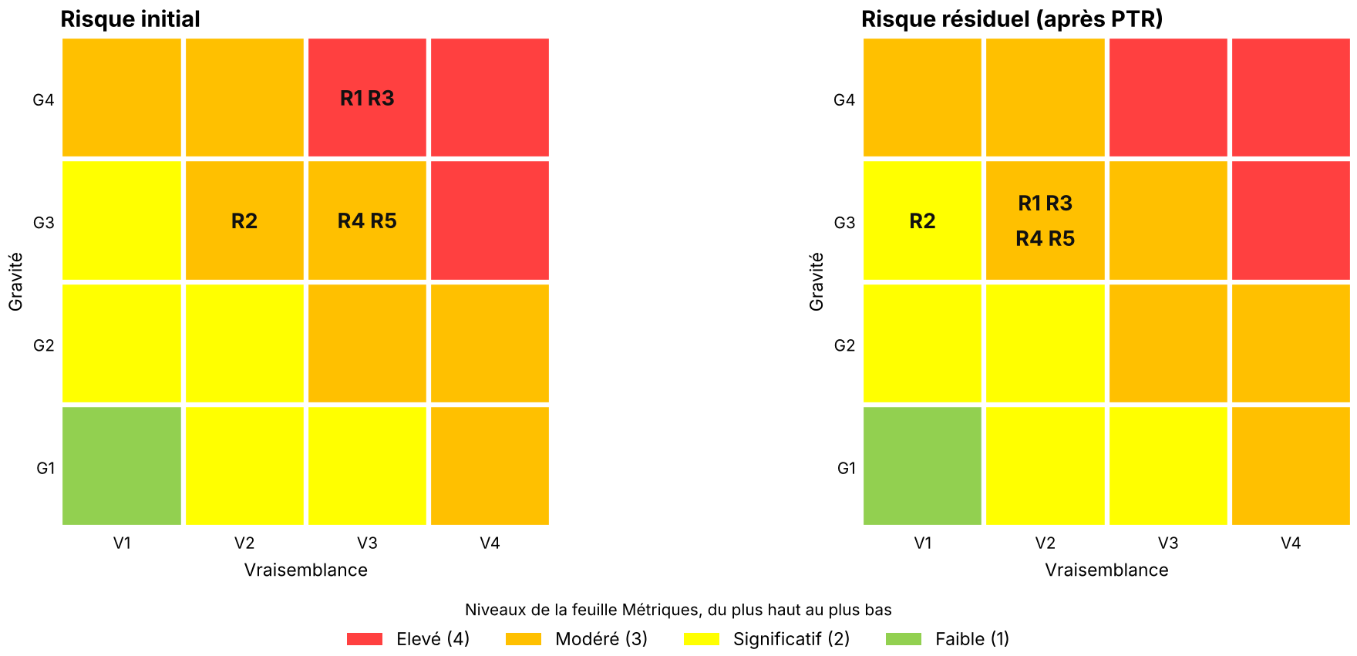
Deux risques élevés, ramenés à modérés par le plan
R1, R3
Élevé → modéré
R2
Modéré → significatif
R4, R5
Restent modérés, à accepter
Échelle : Élevé > Modéré > Significatif > Faible
Notes:
Les cinq risques sont traités en réduction. Attention à l’échelle de la feuille Métriques : « significatif » est un niveau plus bas que « modéré ». La sauvegarde immuable testée fait baisser la gravité de R1 et R3 de G4 à G3, car la perte définitive n’est plus possible. R4, la fraude au RIB, reste modéré : le courrier aux grands comptes et la double validation des RIB réduisent la vraisemblance sans la supprimer, puisque c’est le client qui paie. R5 reste modéré : un commercial garde un accès légitime au CRM. Ces risques résiduels doivent être acceptés explicitement par la direction.

Slide 8
Neuf actions prioritaires d’ici avril 2027
Échéance
Action
Responsable
Coût [H]
Nov. 2026
Courrier aux grands comptes sur les RIB
T. Weber
0 €
33 k€
Nov. 2026
Double validation des RIB dans l’ERP
T. Weber
0 €
Déc. 2026
MFA : accès distants, console, messagerie
S. Haas
4 k€/an
d’investissement
Déc. 2026
Restreindre les exports du CRM
J. Roth
1 k€
51–56 k€
Janv. 2027
Avenant de sécurité à l’infogérance
T. Weber
2 k€
Janv. 2027
Sauvegarde immuable testée
S. Haas
6 k€/an
par an · ~0,25 % du CA
Janv. 2027
Sensibilisation à l’hameçonnage
S. Haas
3 k€/an
Févr. 2027
Détection sur postes et serveurs (EDR)
S. Haas
8 k€/an
19 actions au total sur 12 mois · coûts estimés
Avr. 2027
Bastion d’administration nominatif
S. Haas
15 k€ + 5/an
Chaque action a un propriétaire nommé, une complexité, un délai et un indicateur (détail dans le dossier).
Notes:
Le plan compte 19 actions réparties en gouvernance, protection, défense et résilience, dont neuf prioritaires. Nous avons priorisé selon le rapport effet / effort : les deux mesures sur les RIB et la restriction des exports ne coûtent presque rien ; la double authentification et la sauvegarde immuable couvrent les deux risques élevés pour une dizaine de k€ par an, et la sensibilisation et l’EDR ciblent spécifiquement le scénario d’hameçonnage (R3). Si le budget était divisé par deux, nous garderions toutes les actions P1 et reporterions la supervision externalisée (20 k€ par an) et la cyber-assurance. Le budget total est un ordre de grandeur : environ 33 k€ d’investissement et 51 à 56 k€ par an.

Slide 9
Ce que nous attendons de la direction
Valider le plan de traitement et son budget
Mandater le DAF pour l’avenant d’infogérance avant fin janvier 2027
Désigner un référent sécurité et un comité trimestriel
Accepter les risques résiduels (R1, R3, R4, R5 modérés)
Suivi : 8 indicateurs (MFA, tests de restauration, correctifs…) revus en comité trimestriel
Limite : cas fictif, écarts supposés non audités - à vérifier en priorité
Notes:
Nous terminons par quatre décisions. Le suivi se fait par huit indicateurs, dont le taux de comptes protégés par MFA et le nombre de tests de restauration réussis, revus en comité trimestriel. Limite principale de l’analyse : les faiblesses de sécurité sont des hypothèses non auditées ; la première étape d’une mission réelle serait de les vérifier, en particulier les tests de restauration. Merci, nous sommes prêts pour vos questions.

